Slide 1
KHỞI ĐỘNG

Slide 2











TÌM ĐIỂM GIỐNG NHAU
(1)
(2)
(4)
(6)
(3)
(8)
(5)
(7)

Slide 3
Bài 3
NGUYÊN TỐ HÓA HỌC

Slide 4
01
NGUYÊN TỐ HÓA HỌC

Slide 5
VÍ DỤ
Ba loại nguyên tử hydrogen (H) đều có cùng một proton trong hạt nhân nên thuộc cùng một nguyên tố hóa học, nguyên tố hydrongen (H)
Electron
Proton
Neutron

Slide 6
I. NGUYÊN TỐ HÓA HỌC
1. Khái niệm nguyên tố hóa học
Các nguyên tố hóa học là những nguyên tử có cùng số hạt proton thuộc về cùng một nguyên tố hóa học.

Slide 7


Nguyên tử Lithium (Li) có 3 proton trong hạt nhân. Khi Li tác dụng với khí chlorine (Cl₂) sẽ thu được muối lithium chloride (LiCl), trong đó, Li tồn tại ở dạng ion LI⁺. Ion Li⁺ có bao nhiêu proton trong hạt nhân?

Slide 8
EM CÓ BIẾT
Cho đến năm 2020, đã có 118 nguyên tố hóa học được xác định,trong đó 94 nguyên tố có nguồn gốc tự nhiên, còn lại là nguyên tố nhân tạo. Nguyên tố phổ biến nhất ở lớp vỏ Trái Đất là oxygen (O), chiếm khoảng 46,6% khối lượng, tiếp theo là silicon (Si) chiếm khoảng 27,7% khối lượng.

Slide 9
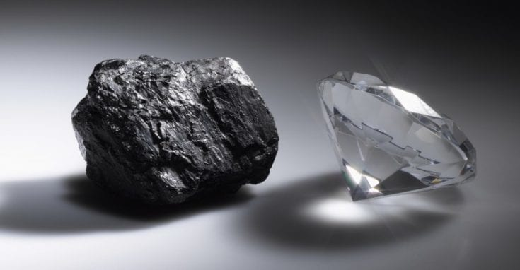

Kim cương và than chì có vẻ bề ngoài rất khác nhau nhưng đều được tạo nên từ các nguyên tử mà hạt nhân có 6 proton. Như vậy, kim cương và than chì đều được tạo nên từ cùng một nguyên tố hóa học, nguyên tố carbon (C)

Slide 10

EM CÓ BIẾT
Hạt nhân nguyên tử chì có 82 proton, hạt nhân nguyên tử vàng có 79 proton. Các tác động vật lí, hóa học thông thường không làm thay đổi hạt nhân nên không thể biến đổi chì thành vàng bằng cách này được.

Slide 11
2. Số hiệu nguyên tử, số khối, kí hiệu nguyên tử
Số proton trong một hạt nhân nguyên tử được gọi là số hiệu nguyên tử, kí hiệu Z.

Slide 12
Hạt nhân nguyên tử helium (He) có 2 proto, vậy số hiệu nguyên tử của He là 2 (Z_{he} = 2).
VÍ DỤ
Tổng số proton (Z) và neutron (N) trong một hạt nhâ nguyên tử được gọi là số khối, kí hiệu là A.
A = Z + N

Slide 13

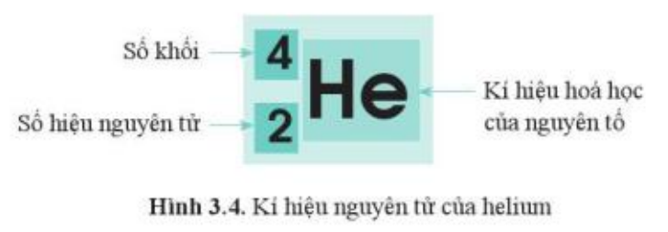
Kí hiệu nguyên tử cho biết kí hiệu hóa học của nguyên tố (X), số hiệu nguyên tử (Z) và số khối (A)

Slide 14


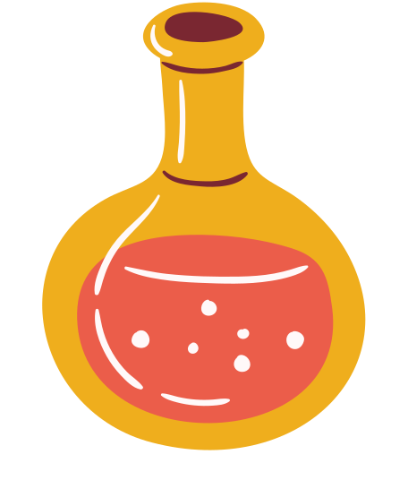


Nguyên tử có Li 3 proton, 4 neutron. Viết kí hiệu nguyên tử của nguyên tố này.

Slide 15
Hoàn thành bảng sau:
Nguyên tử | Số p | Số n | Kí hiệu nguyên tử
C | 6 | 6 | ?
? | ? | ?
23
X
11

Slide 16
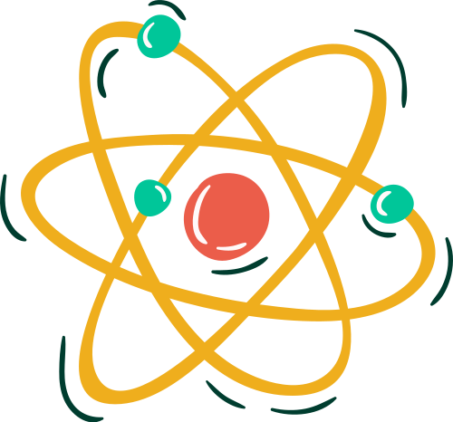

Phân tử S₈ có 128 electron, hỏi số hiệu nguyên tử của lưu huỳnh (S) là bao nhiêu?.
Một nguyên tử có Z hạt nhân proton, Z hạt electron và N hạt neutron. Tính khối lượng (gần đúng amu) và số khối của nguyên tử này. Nhận xét về kết quả thu được.

Slide 17
II. ĐỒNG VỊ, NGUYÊN TỬ KHỐI TRUNG BÌNH
Đồng vị
Các nguyên tử của cùng một nguyên tố hóa học có hạt nhân khác nhau về số neutron là đồng vị của nhau.
Do đó, các đồng vị của cùng một nguyên tố hóa học (có cùng số proton) khác nhau về số khối do có số neutron khác nhau.

Slide 18

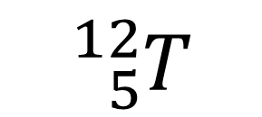
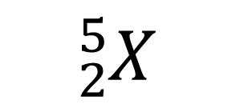
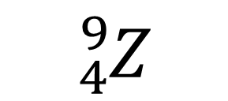
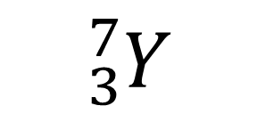
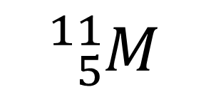

Cho các nguyên tử sau:
Những nguyên tử nào là đồng vị của nhau?

Slide 19


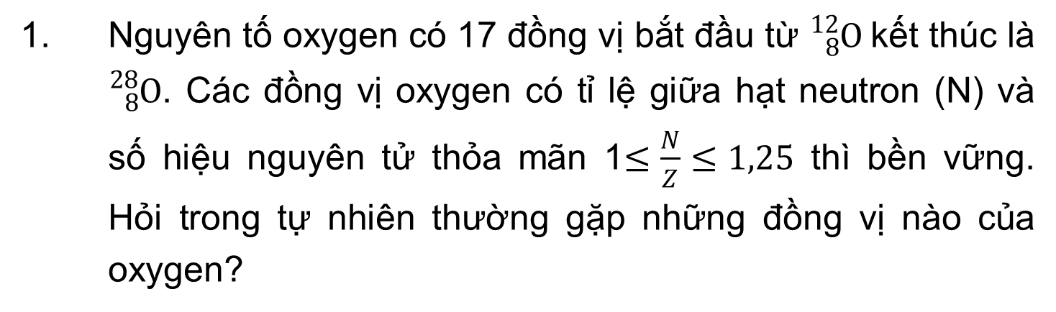
Nguyên tố oxygen có 17 đồngvịbắtđầutừ${}_{8}^{12}{O }$kếtthúclà${}_{8}^{28}O$. Cácđồngvị oxygen cótỉlệgiữahạt neutron (N) vàsốhiệunguyêntửthỏamãn 1$≤\frac{N}{Z}≤1,25$thìbềnvững. Hỏitrongtựnhiênthườnggặpnhữngđồngvịnàocủa oxygen?
Em hãy tìm hiểu đồng vị nào của oxygen chiếm tỉ lệ lớn nhất trong tự nhiên

Slide 20
2. Nguyên tử khối trung bình
Nguyên tử khối
Nguyên tử khối là khối lượng tương đối của một nguyên tử
cho biết khối lượng của một nguyên tử nặng gấp bao nhiêu lần 1amu.
VÍ DỤ
Nguyên tử khối của ¹²C là 12 do khối lượng của một nguyên tử ¹²C là 12 amu.

Slide 21
Nguyên tử khối trung bình
Nguyên tử khối trung bình là khối lượng được tính bằng trung bình các đồng vị.
với A_{i} là nguyên tử khối của đồng vị i,
( i = 1→ n )
x_{i} là % số lượng nguyên tử của đồng vị i

Slide 22

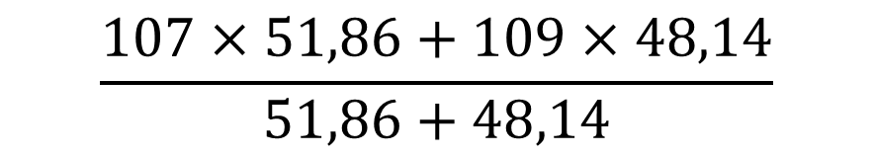
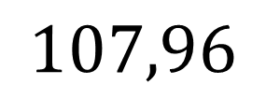
VÍ DỤ
Trong tự nhiên, bạc có hai đồng vị: ¹⁰⁷Ag và ¹⁰⁹Ag chiếm lần lượt là 51,86% và 48,14% số lượng nguyên tử tương ứng.
Nguyên tử khối trung bình của bạc là:

Slide 23
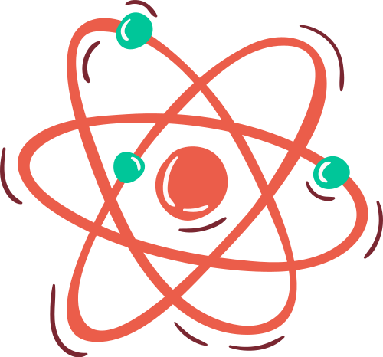






Trong tự nhiên, argon có các đồng vị ⁴⁰Ar, ³⁸Ar, ³⁶Ar chiếm tương ứng khoảng 99,604%; 0,063% và 0,333% số nguyên tử. Tính nguyên tử khối trung bình của Ar

Slide 24
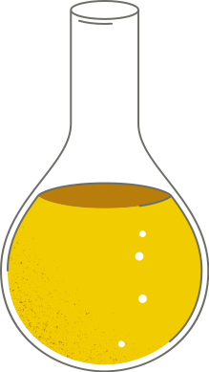


Chlorine có hai đồng vị bền là ³⁵Cl, và ³⁷Cl. Nguyên tử khối trung bình của chlorine là 35,4. Tính tỉ lệ phần trăm số nguyên tử mỗi đồng vị của chlorine trong tự nhiên.

Slide 25



Kí hiệu nguyên tử:
Nguyên tố hóa học: nguyên tử cùng số proton
X: tên nguyên tố
Z: số hiệu nguyên tử
A: số khối
TỔNG KẾT
Số proton gọi là số hiệu nguyên tử (Z)
Đồng vị: các nguyên tố hóa học khác neutron
Nguyên tử khối
Số khối: A = Z + N
A xấp xỉ khối lượng nguyên tử (tính theo amu)

Slide 26
LUYỆN TẬP

Slide 27
BÀI 1: Hoàn thành bảng sau:
Kí hiệu | Số hiệu nguyên tử | Số khối | Số proton | Số electron | Số neutron
40
?
?
?
?
?
Ar
18
40
18
18
22
18
39
?
?
?
?
19
39
19
20
K
19
19
32
?
12
?
16
?
?
16
S
32
16
16

Slide 28
BÀI 2: Những phát biểu nào sau đây là đúng?
(a) Những nguyên tử có cùng số electron thì thuộc cùng một nguyên tố hóa học
Đ
(b) Hai ion dương (ion một nguyên tử) có điện tích lần lượt là +2 và +3, đều có 26 proton. Vậy hai ion này thuộc cùng một nguyên tố hóa học
Đ
(c) Hai nguyên tử A và B đều có số khối là 14. Vậy hai nguyên tử này thuộc cùng một nguyên tố hóa học
S
(d) Những nguyên tử có cùng số neutron thì thuộc cùng một nguyên tố hóa học
S

Slide 29
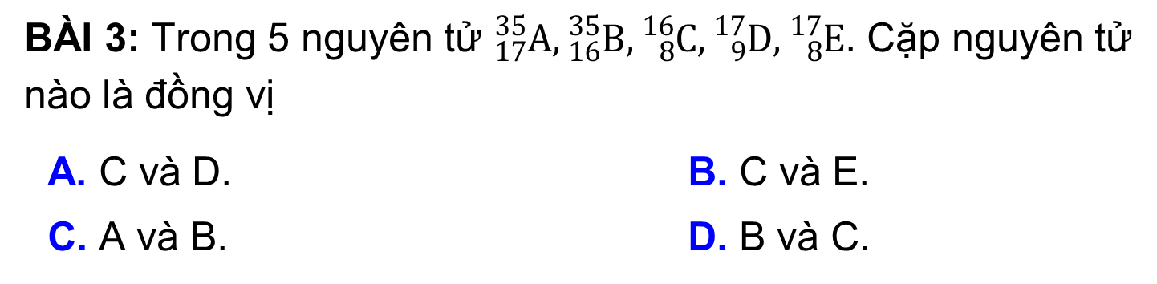
BÀI 3: Trong 5 nguyêntử${}_{17}^{35}A,{}_{16}^{35}B,{}_{8}^{16}C,{}_{9}^{17}D,{}_{8}^{17}E$. Cặpnguyêntử nào làđồngvị
A. C và D.B. C và E.
C. A và B. D. B và C.
Hướng dẫn giải
Chọn B
Cặp nguyên tử là đồng vị là C và E vì có 8 proton

Slide 30
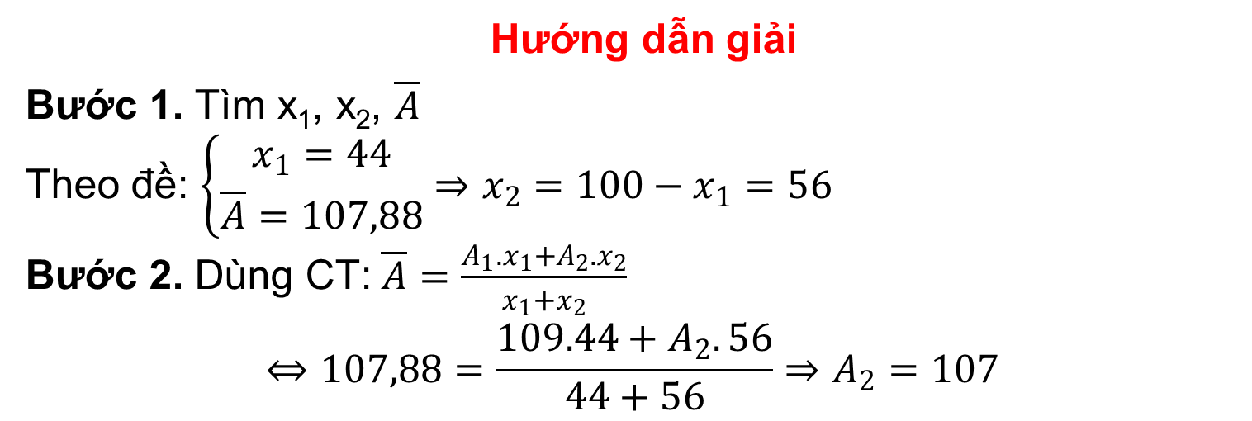
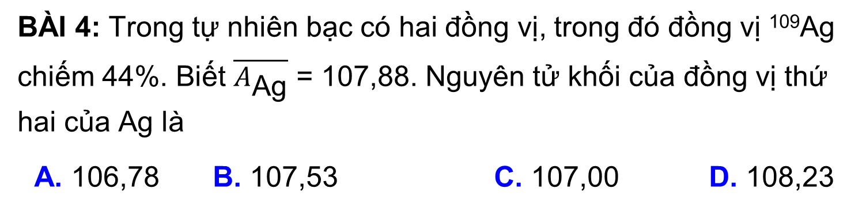
BÀI 4: Trongtựnhiênbạc có haiđồngvị, trongđóđồngvị¹⁰⁹Ag chiếm 44%. Biết$\overline{A_{\text{Ag}}}$ = 107,88. Nguyêntửkhốicủađồngvịthứhaicủa Ag là
A. 106,78B. 107,53 C.107,00 D. 108,23
Hướng dẫn giải
Bước 1.Tìm x₁, x₂, $\overline{A}$
Theo đề: $\left\{\begin{aligned}x_{1}=44 \\ \overline{A}=107,88\end{aligned}\right.⇒x_{2}=100−x_{1}=56$
Bước 2.Dùng CT:$\overline{A}=\frac{A_{1}.x_{1}+A_{2}.x_{2}}{x_{1}+x_{2}}$
$$⇔107,88=\frac{109.44+A_{2}.56}{44+56}⇒A_{2}=107$$

Slide 31
BÀI 5: Trong tự nhiên, Mg khi phân tích phổ khối lượng Mg+­ như biểu đồ sau:
Dựa vào biểu đồ nguyên tử khối trung bình của Mg là
A. 23,33. B. 23,31. C. 24,01. D. 24.
Hướng dẫn giải
Chọn A

Slide 32
CẢM ƠN CÁC EM ĐÃ LẮNG NGHE

